Slide 1
ПАРТНЕРСТВО – КЛЮЧ К УСПЕХУ
QNP.KZ

Slide 3
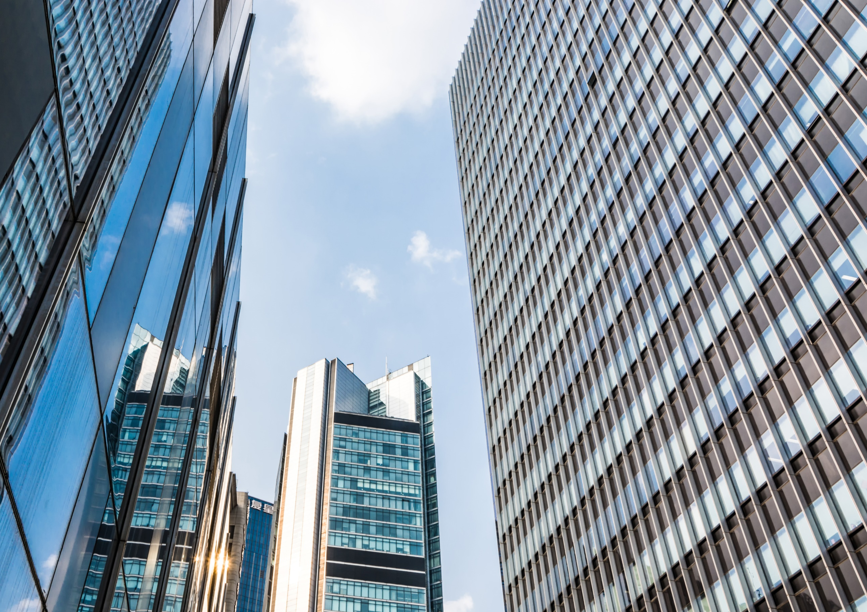
СОДЕРЖАНИЕ
О КОМПАНИИ:
4
7
14
НАШИ УСЛУГИ:
ПАРТНЕРСТВО С НАМИ:

Slide 4
4
|
WELCOME TO QNP
ЦЕННОСТЬ
НАШЕЙ УСЛУГИ
ДЛЯ ЗАКАЗЧИКА
МИССИЯ
СОЗДАВАЯ ЕДИНУЮ ИНФРАСТРУКТУРУ ДЛЯ РАЗВИТИЯ ЧЕЛОВЕЧЕСКОГО ПОТЕНЦИАЛА КОМПАНИЙ И ПАРТНЕРОВ, МЫ СОЗДАЕМ НАДЕЖНЫЙ БИЗНЕС.
обеспечение гарантий
сервиса
надежность и
безопасность объектов
заказчика
индивидуальность и
гибкость
комплексные
решения

Slide 5
5
|
WELCOME TO QNP
НАША БИЗНЕС-МОДЕЛЬ
ПРОЕКТНОЕ УПРАВЛЕНИЕ
SALES
HR–ПАРТНЕРЫ
ФИНАНСЫ
КАЖДОЕ НАПРАВЛЕНИЕ –
НАША ОТВЕТСТВЕННОСТЬ ПЕРЕД ПАРТНЕРОМ

Slide 6
1 2
6 WELCOME TO QNP
QNP.KZ
|
QNP.KZ
ЛЮДИ
БИЗНЕС-ПАРТНЕРЫ
МЫ ВСЕ – QNP
Мы всегда находимся в поиске потенциала
Вместе мы сильнее и только вместе мы сможем
и перспектив, поэтому бизнес-партнерство –
добиваться высоких результатов, поддерживать новые
неотъемлемая часть деятельности группы компаний.
идеи и начинания, внедрять нововведения и поощрять
Мы верим, что профессионализм в этой сфере
желание к постоянному совершенствованию знаний.
приводит к лидерству, а лидерство – к мотивации
Мы стремимся выстроить взаимопонимание
и поискам нового.
и доверие со всеми командами группы компаний
и ее партнерами.
3 4
ИНФРАСТРУКТУРА
РАЗВИТИЕ
Стабильная и понятная структура группы компаний –
Открытость и готовность к изменениям, обмен
это в первую очередь возможность масштабировать
опытом, инициативность и успешность нововведений
бизнес, управлять и контролировать процессы,
обеспечивают компании лидерство
а также это возможность беспрепятственно
и конкурентоспособность. Мы занимаемся постоянным
расширять сферы деятельности и помогать тем, кому
анализом, поиском и внедрением новых технологий.
действительно это нужно.
Для нас важно видеть перспективу и внести
инновационный вклад в развитие бизнеса и мира.

Slide 7
5 6
7 WELCOME TO QNP
14 |
|
РЫНКИ
СЕРВИС
Мы держим руку на пульсе рынка, чтобы отвечать
Мы уделяем большое внимание качеству оказываемых
его потребностям и создавать то, что действительно
услуг для строгого соответствия работ и процедур
нужно, в том числе диверсифицируем услуги через
требованиям законодательства Республики Казахстан.
взаимовыгодное сотрудничество с внешними
Мы работаем, придерживаясь правил и стремясь
партнерами.
к совершенству в оказании услуг.
7
НАДЕЖНОСТЬ И ГАРАНТИИ
Одна из наших главных целей – финансовая
стабильность группы компаний, ее клиентов,
партнеров и сотрудников. Для этого мы используем
весь инструментарий: увеличение кредитных линий,
создание внутренних резервов, рост рыночной
стоимости активов и т.д.

Slide 8
8
|
WELCOME TO QNP
ТОО «ГОРМОНТАЖПРОЕКТ»
Дата Основания «17» Июня 2011 Г.
Казахстанская независимая компания, предоставляющая комплекс инжиниринговых услуг в области технического обследования зданий и сооружений, экспертизы промышленной безопасности, технического надзора, а также многофакторного обследования и разработку деклараций безопасности гидротехнических сооружений.

Slide 9
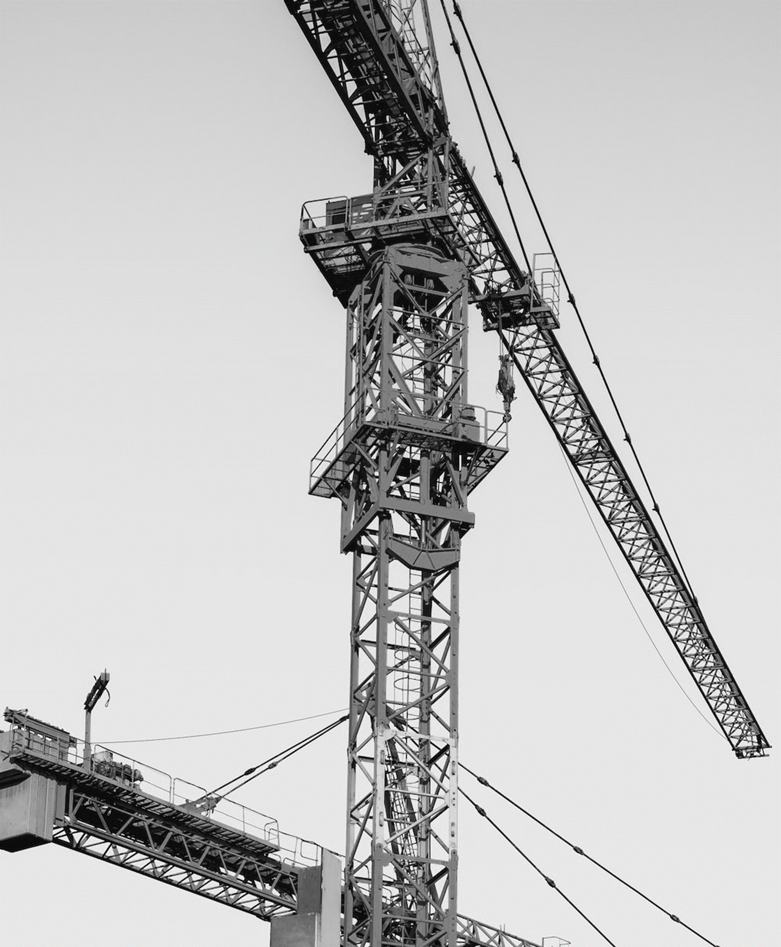
9
|
WELCOME TO QNP
НАШИ УСЛУГИ
Визуальное и детально-инструментальное обследование строительных конструкций;
Определение действительных характеристик объекта: прочности и расчетных усилий несущих конструкций, несущей способности строительных элементов
Определение толщины фундаментов, стен (в том числе подпорных) и перекрытий при одностороннем доступе к строительной конструкции;
Измерение твердости металла;
Измерение толщины защитного слоя бетона до стержня арматуры, определение диаметра стержня арматуры, обнаружение стержней арматуры;
Выполнение георадиолокационных изысканий (георадар «Зонд 12Е»);
Определение толщины защитного слоя бетона, и наличия дефектных зон связанных с трещинами, и повышенной влажностью, а также пористостью бетона в железобетонных конструкциях;
Определение мощности насыпных, и деформированных грунтов, картирование геологических структур, восстановление геометрии относительно протяжённых границ;
ТЕХНИЧЕСКОЕ ОБСЛЕДОВАНИЕ НАДЕЖНОСТИ И УСТОЙЧИВОСТИ ЗДАНИЙ И СООРУЖЕНИЙ
Представляет собой комплекс мероприятий, направленный на получение количественной оценки фактических показателей качества строительных конструкций ЗиС, позволяющий гарантировать безопасность и своевременное выявление недостатков эксплуатируемых объектов, для минимизации эксплуатационных рисков.

Slide 10
10
|
WELCOME TO QNP
УСЛУГИ В ОБЛАСТИ ПРОМЫШЛЕННОЙ БЕЗОПАСНОСТИ
Разработка деклараций промышленной безопасности;
Аттестация юридических лиц на право проведения работ в области промышленной безопасности;
Экспертиза промышленной безопасности технологических устройств и оборудования, применяемых на опасных производственных объектах, с получением разрешения на их применение в Комитете промышленной безопасности Министерства по чрезвычайным ситуациям РК;

Slide 11
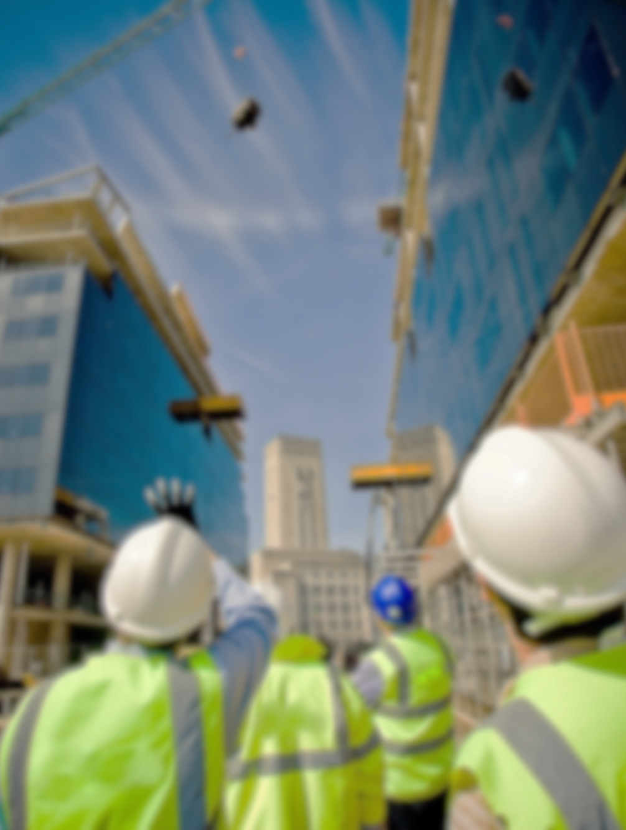
11
|
WELCOME TO QNP
ТЕХНИЧЕСКИЙ НАДЗОР
Независимый технический контроль выполнения на всех строительно- монтажных, и отделочных работ.
Проверка обоснованности проектных решений.
Проверочные расчеты конструкций, и инженерных сетей.
Контроль качества материала.
Контроль устранения дефектов.
Анализ строительной документаций.
Представляет собой профессиональное сопровождение и контроль за ходом строительных или технических работ с целью обеспечения их соответствия проектным решениям, нормам и стандартам. Услуга направлена на обеспечение качества и безопасности выполнения работ, а также на предотвращение возможных технических проблем и задержек в процессе строительства или эксплуатации объекта.

Slide 12
12
|
WELCOME TO QNP
ОБСЛЕДОВАНИЕ ГИДРОТЕХНИЧЕСКИХ СООРУЖЕНИЙ
Оказание услуг в области безопасности гидротехнических сооружений
Многофакторное обследование
Разработка деклараций безопасности плотин
МНОГОФАКТОРНОЕ ОБСЛЕДОВАНИЕ ГИДРОТЕХНИЧЕСКИХ СООРУЖЕНИЙ ВКЛЮЧАЕТ:
Оценка состояния строительных конструкций и сооружений по результатам анализа данных мониторинга;
Обследование контрольно-измерительной аппаратуры, определение ее работоспособности и достоверности ее показаний. Выдача рекомендаций по установке дополнительного КИА;
Оценка прочностных характеристик грунтов основания, тела плотины и откосов сооружений;
Выполнение контрольных измерений напряжений, температуры, пьезометрических давлений, скорости и расхода фильтрации воды в бетонных и грунтовых массивах;
Выполнение подводно-технического обследования ГТС (подводное обследование напорного фронта плотины, уточнение степени заиления водозабора, состояние ГТС и пр.) Оценка эксплуатационной безопасности подводных элементов ГТС;
Проведение поверочных расчётов конструкций и сооружений на прочность и устойчивость (статическую и динамическую) по уточненным расчетным схемам и использовании фактических нагрузок и воздействий, физико-механических характеристик материалов, геометрических размеров, выявленных дефектов и повреждений сооружения.

Slide 13
13
|
WELCOME TO QNP
ДОПОЛНИТЕЛЬНЫЕ УСЛУГИ
Инженерно-геологические изыскания;
Топографо-геодезические работы;
Картографические работы;
Геодезический мониторинг ЗиС, ГТС;
Создание 3D моделей производственных зданий, сооружений и площадок;

Slide 14
QNP.KZ
QNP.KZ
ПАРТНЕРСТВО С НАМИ
ПОМОГАЕТ ЭКОНОМИТЬ ВРЕМЯ, УВЕЛИЧИТЬ РЕСУРСЫ, РАСПРЕДЕЛИТЬ ОТВЕТСТВЕННОСТЬ, ПОЛУЧИТЬ НЕДОСТАЮЩИЕ ЗНАНИЯ
ПАРТНЕРСТВО С НАМИ
ЭТО РАСШИРЕНИЕ ВОЗМОЖНОСТЕЙ, ПОВЫШЕНИЕ ЭФФЕКТИВНОСТИ, МАКСИМИЗАЦИЯ ПРИБЫЛИ, СНИЖЕНИЕ РИСКОВ, ПОВЫШЕНИЕ КОНКУРЕНТНЫХ ПРЕИМУЩЕСТВ УЧАСТНИКОВ СДЕЛКИ ЗА СЧЕТ КОНСОЛИДАЦИИ КАПИТАЛОВ, СОЗДАНИЯ ОБЩИХ ФОНДОВ, ОБМЕНА ЗНАНИЯМИ И НАВЫКАМИ.

Slide 15
В QNP
РАЗРАБОТАНА ЦЕЛАЯ СИСТЕМА ПОДДЕРЖКИ ПАРТНЕРСКИХ ОТНОШЕНИЙ.
КАК ПАРТНЕРАМ РАСТИ?
УВЕЛИЧИВАТЬ ОБЩУЮ СУММУ КОНТРАКТОВ
ОРИЕНТИРОВАТЬСЯ НА ДЛИТЕЛЬНОЕ СОТРУДНИЧЕСТВО
УВЕЛИЧИВАТЬ ОБЪЕМЫ ВЫПОЛНЯЕМЫХ РАБОТ
ПОСТОЯННО ПРОХОДИТЬ ПОВЫШЕНИЕ КВАЛИФИКАЦИИ В РАМКАХ БИЗНЕС-ШКОЛЫ QNP
ПОДНИМАТЬ УРОВЕНЬ СЕРВИСА ОТ РМ
ПОДНИМАТЬ УРОВЕНЬ СЕРВИСА ОТ КЛИЕНТОВ

Slide 16
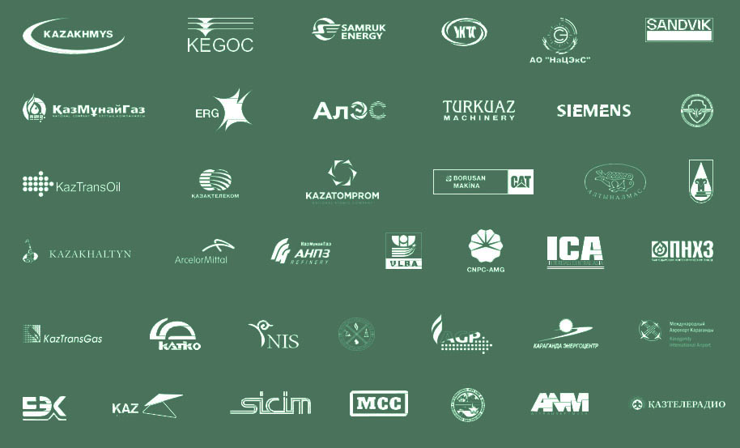
НАШИ ПАРТНЕРЫ

Slide 17
Контакты
Республика Казахстан, г.Караганда
Ул.Мустафина 5/2
Тел: +7 (7212) 90 30 73

